Slide 1
Di cosa si occupa questa materia?
La statistica comprende un insieme di metodi per:
la raccolta
la descrizione
l’analisi
di dati relativi a fenomeni che hanno attitudine a variare.
La statistica serve a rispondere a delle domande attraverso l’analisi di dati reali.

Slide 2
Variabili e Dati
La variabile è una caratteristica delle unità statistiche che può assumere una pluralità di valori al variare dell’unità su cui è rilevata.
I dati sono quei valori numerici o quelle modalità, assumibili da una variabile.
Laura Antolini – Centro di Biostatistica per l’Epidemiologia Clinica – Dipartimento di Medicina e Chirurgia

Slide 3
Variabili quantitative
Variabili quantitative discrete:
Assumono come valore un qualsiasi numero naturale
Esempio: numero automobili per famiglia, voto esame di statistica, durata dell’allattamento (in mesi), …
Variabili quantitative continue:
Assumono come valore un qualsiasi numero reale
Esempio: peso, concentrazione di glucosio, …

Slide 4
Variabili qualitative
Variabili qualitative nominali:
Assumono delle modalità prive di ordinamento naturale
Esempio: sesso, colore degli occhi, etnia, …
Variabili qualitative ordinali:
Assumono delle modalità con ordinamento naturale
Esempio: grado di malattia, titolo di studio, …

Slide 5
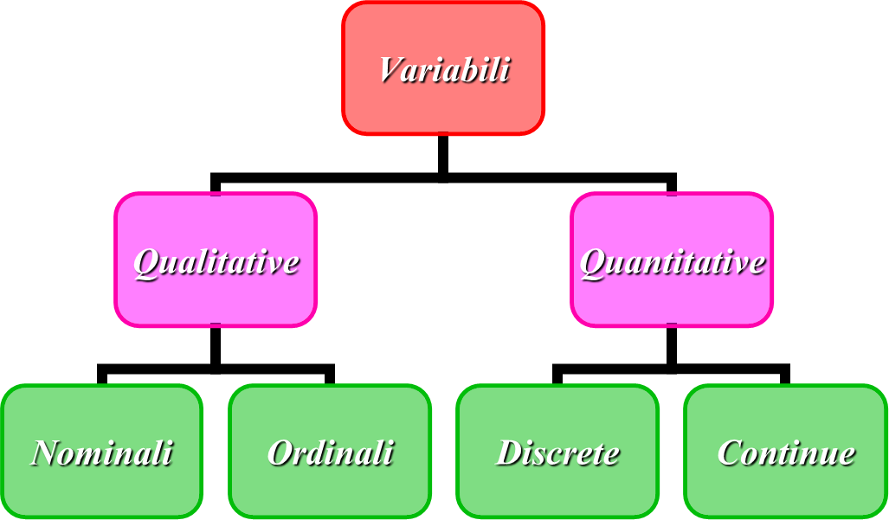
Riassunto tipi di variabili

Slide 6
Le variabili si chiamano cosi perché variano!
variabilità strumentale (legata alla procedura di misurazione, agli strumenti e a chi misura)
La procedura operativa è standardizzata?
Lo strumento è ben tarato?
Chi effettua le misurazioni è sufficientemente esperto?
variabilità biologica (intrinseca, che resta anche al netto dell’errore di misura)
Quali fattori possono spiegare tale variabilità biologica?

Slide 7
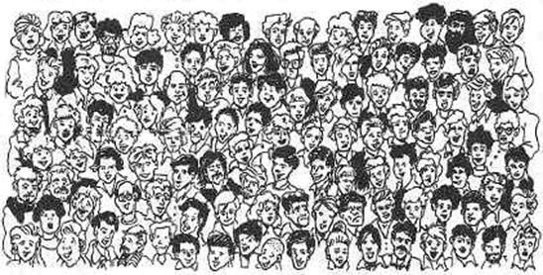
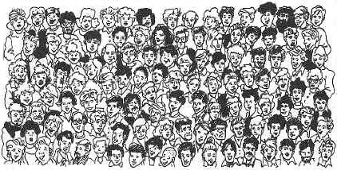
Popolazione e Campione
La popolazione target consiste della totalità degli elementi (unità statistiche) dove si manifestano le variabili da studiare.
Il campione è un sottoinsieme della popolazione che viene utilizzato per trarre conclusioni sulle caratteristiche dell’intera popolazione.
Il campione deve essere “non selezionato”, ma deve essere scelto in modo casuale.
A che popolazione target appartiene il nostro campione di 141 bambini? E’ un campione ‘’non selezionato’’?

Slide 8
A che popolazione target appartiene il nostro campione di 141 bambini?
E’ un campione ‘’non selezionato’’?
Qual è la fonte principale di variabilita’ che vogliamo studiare?

